Slide 1
A folyóiratok minősége, InCite – JCR Journal Citation Reports https://jcr.incites.thomsonreuters.com Scimago http://scimagojr.com/
Vasas Lívia, PhD
vasas.livia@semmelweis-univ.hu
2016

Slide 2
JCR- értékeli és összehasonlítja a folyóiratokat
12.000 tudományos folyóiratot és konferencia anyagot tartalmaz
3.300 kiadótól kb. 60 országból
Tudomány, technika és társadalomtudományok területéről
http://ipscience-help.thomsonreuters.com/incitesLiveJCR/JCRGroup/jcrOverview.html

Slide 3
A kutatási eredmények publikálásánál tájékozódó, folyóirat-értékelő lehetőséget ad
A szakterület jó minőségű folyóiratai összegyűjtve
A megfelelő folyóirat kikereshető
A folyóirat minőségének a trendje látszik
Összehasonlíthatók az azonos kategóriájú folyóiratok

Slide 4
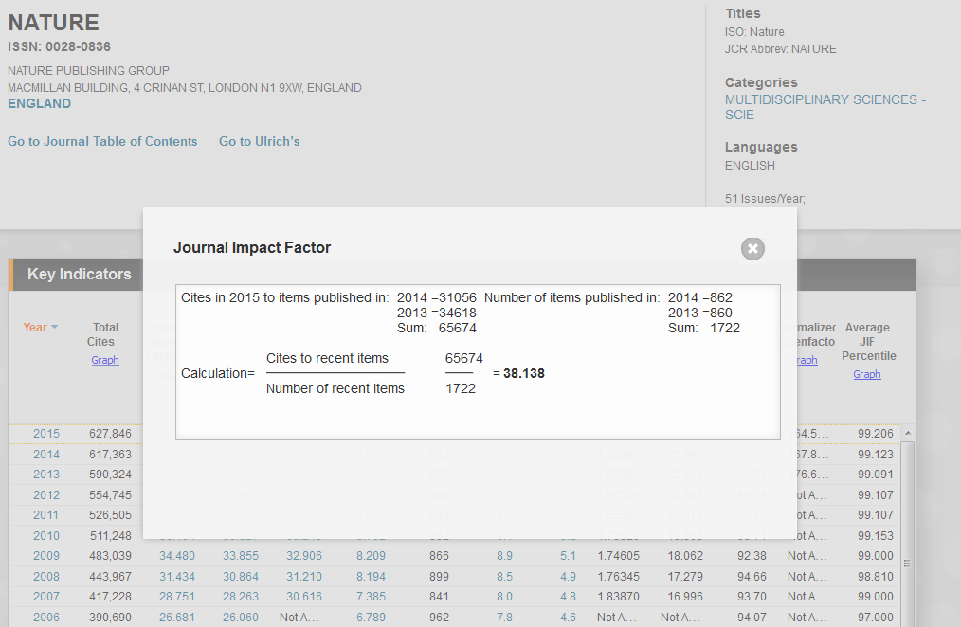
IF érték – számítása hányados
számláló
nevező

Slide 5
A Leukémia folyóirat IF számítása

Slide 6
InCite Journal Citation Reports

Slide 7
Folyóirat címre keresés
Master search
Lehet használni a címből egy szót, rövidítést, teljes címet, ISSN számot ….

Slide 8
Master Search for „Science”

Slide 9
Kérdés
2008-ban mi volt a „Lancet” folyóirat IF-je?
5.440
28.331
28.409
32.220

Slide 10
Mi volt a „Nature” folyóirat IF-je 2006-ban?
25.814
30.979
26.681
41.456

Slide 11
Kategóriák

Slide 12
Az onkológia szakterület folyóiratai

Slide 13
Kategória: Immunológia

Slide 14
Az „Immunology” szakcsoportban melyik a legalacsonyabb IF érték 2014-ben?
0.200
1.230
2.110
0.280

Slide 15
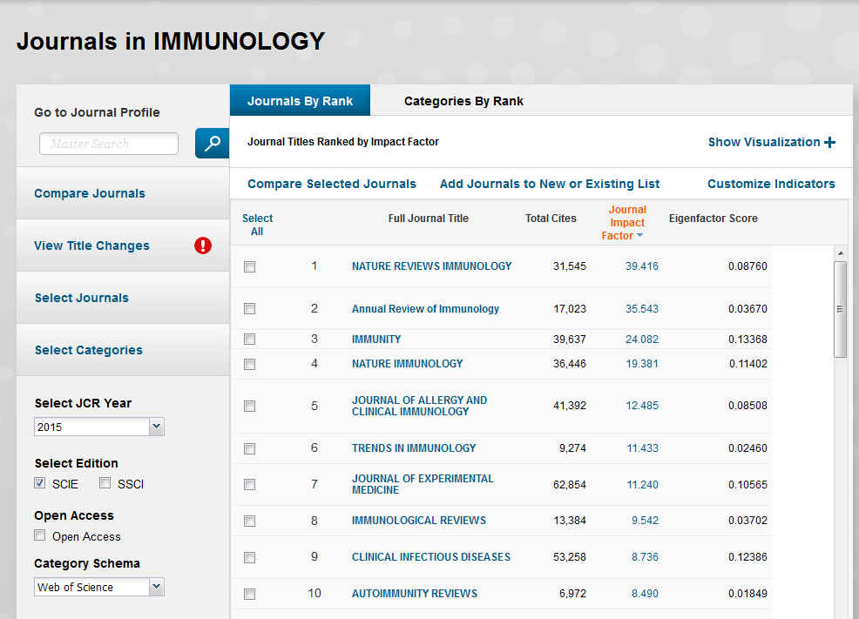
Kategórián belül….immunology

Slide 16
A kiválasztott folyóirat/ok helye a kategóriájukban „Quartile”

Slide 17
Kérdés
Hány folyóirat található 2011-ben a „Cell Biology” kategóriában?
110 181 201
Ebben a kategóriában 2011-ben mi volt a legalacsonyabb IF érték?
0,01 0,042 0,073

Slide 18
Kérdés
- Elemezze a következő folyóiratokat 2014-ben Annals of Surgery Journal of Heart and Lung Transplantation Journal of Neurology Neurosurgery and Psychiatry American Journal of Transplantation - A Sebészet kategóriában a Q1 alá hány folyóirat tartozik? 1 2 3 all - Melyik folyóiratnak a legmagasabb az IF értéke? Annals of surgery

Slide 19
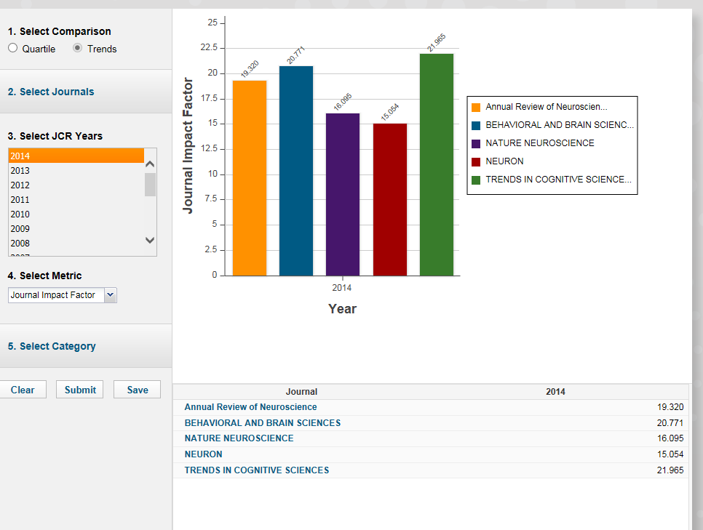
5 folyóirat adatainak összehasonlítása „trends”

Slide 20
Kérdés
Hány magyar folyóirat található a Science Citation Index Expanded- ben 2014-ben? (SCIE)
13 444 30
Hány magyar folyóirat szerepel 2015-ben a Q3-ban? (SCIE és SSCI)
2 4 6 8
Hány magyar folyóirat szerepel 2014-ben a Q2-ben? (SCIE és SSCI)
6 4 8
Mennyi német folyóirat szerepel 2013-ban a Q1-ben? (SCIE és SSCI)
50 120 153 200

Slide 21
Hitelesség, átláthatóság
Impaktfaktor torzulást okozhat
a saját folyóiratra történt túlzott hivatkozás
Egy adott folyóirat túlzott hivatkozása egy másikra
Évenkénti elemzés és felülvizsgálat

Slide 22
Probléma http://wokinfo.com/media/pdf/jcr-suppression.pdf

Slide 23
Impaktfaktor torzulások, bizonyos folyóirat kiszűrése: adott folyóirat citáció halmozása

Slide 24
Hogyan hivatkozunk hivatalosan a JRC forrásra
The JCR data year that you are referencing. - ÉVSZÁM
The full name, Journal Citation Reports. Include the registered trademark symbol.
Name of the publisher, Thomson Reuters. A TELJES NÉV
Copyright year. The copyright year appears at the bottom of every page in JCR. A KIADÁS ÉVE
Examples:
2015 Journal Citation Reports® Science Edition (Thomson Reuters, 2015)
2015 Journal Citation Reports® Social Sciences Edition (Thomson Reuters, 2015)
2015 Journal Citation Reports® (Thomson Reuters, 2015)

Slide 25
Scimago http://scimagojr.com/

Slide 26
Scimago
The SCImago Journal & Country Rank is a portal that includes the journals and country scientific indicators developed from the information contained in the Scopus® database (Elsevier B.V.). These indicators can be used to assess and analyze scientific domains.
This indicator shows the visibility of the journals contained in the Scopus® database from 1996.

Slide 27
http://scimagojr.com/SCImagoJournalRank.pdf

Slide 28
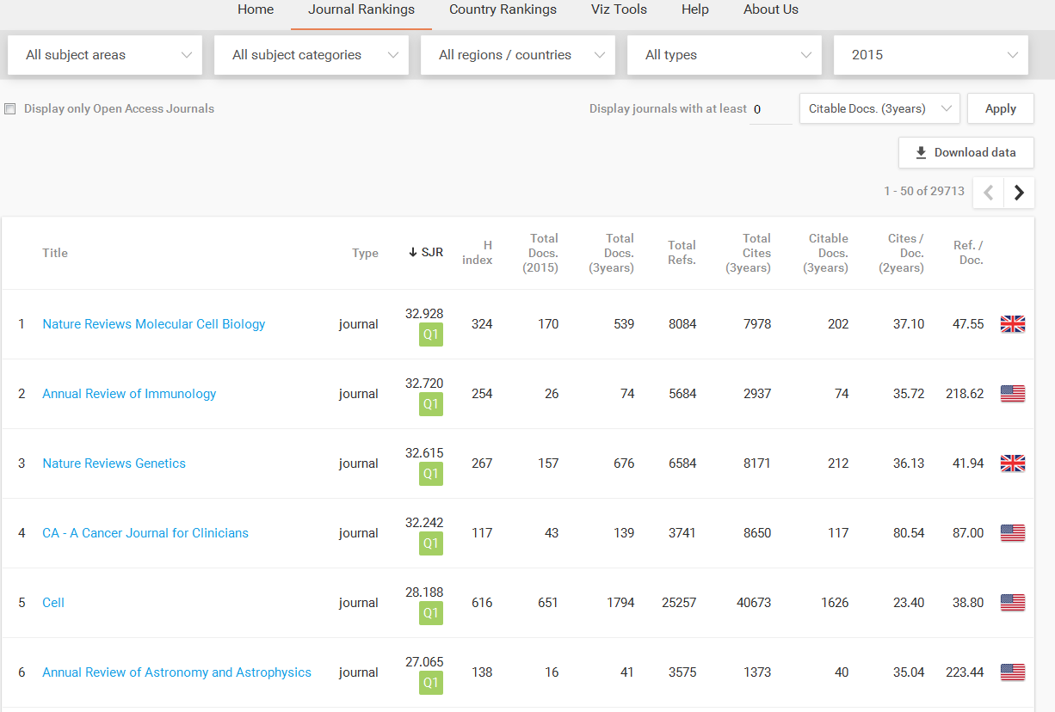

Slide 29
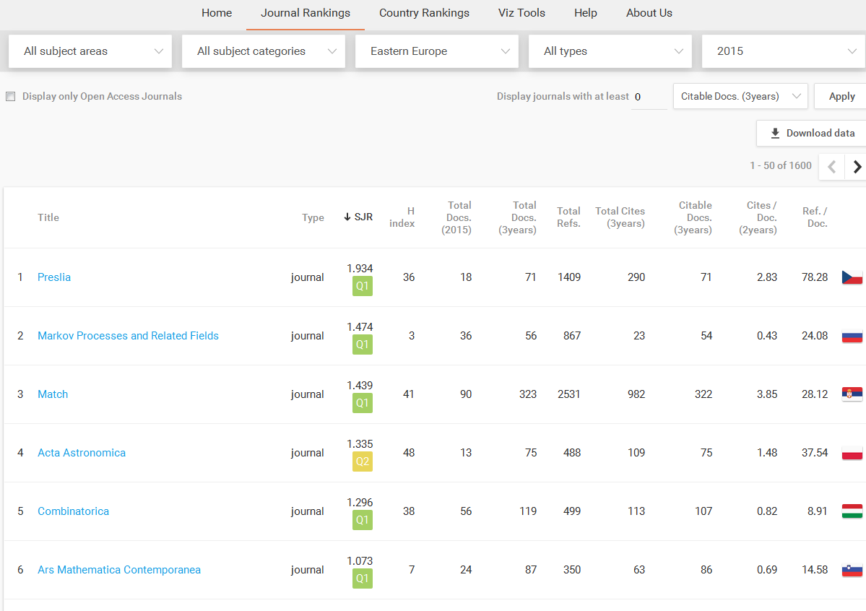

Slide 30
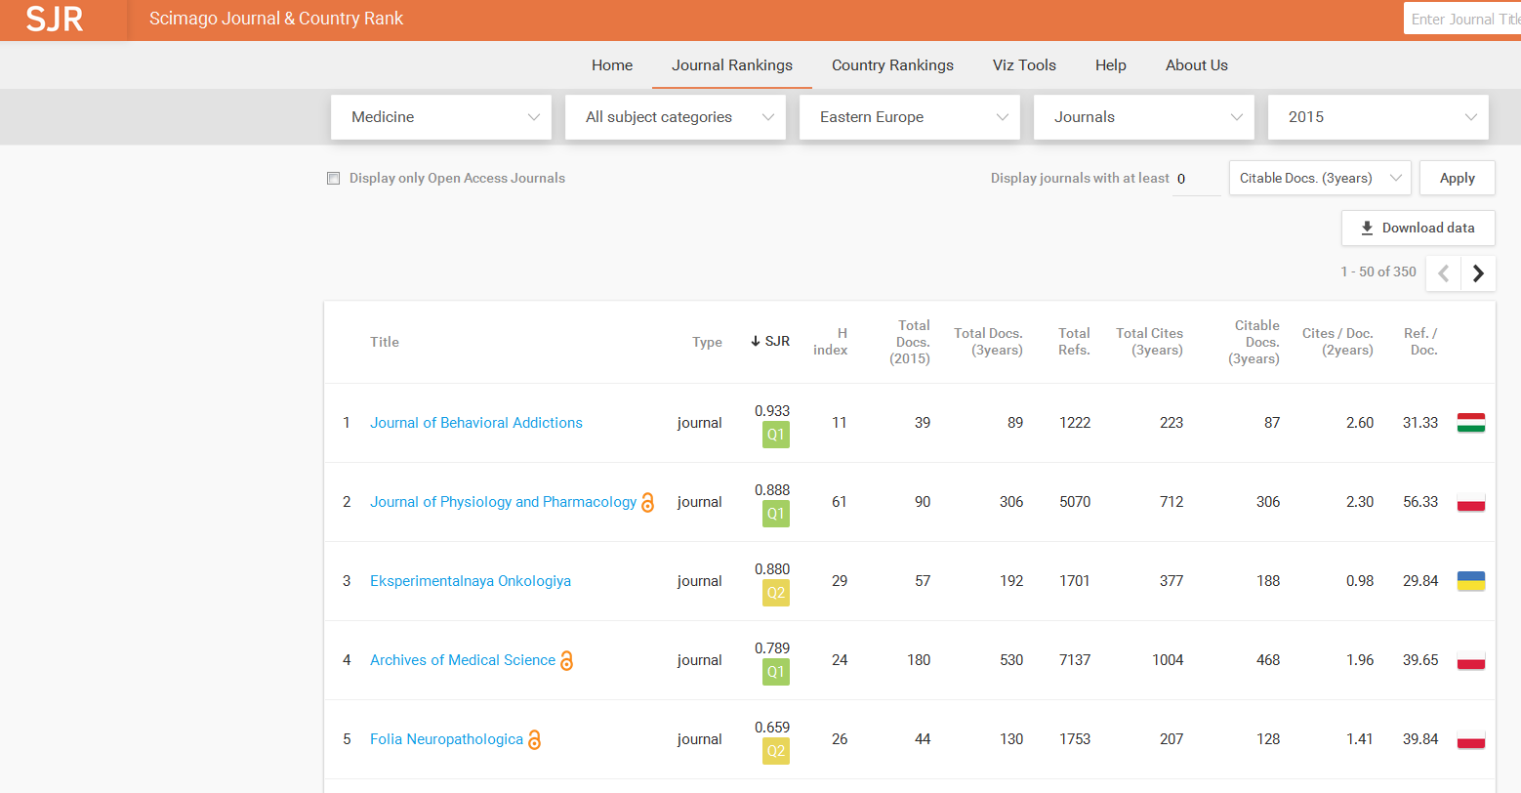

Slide 31
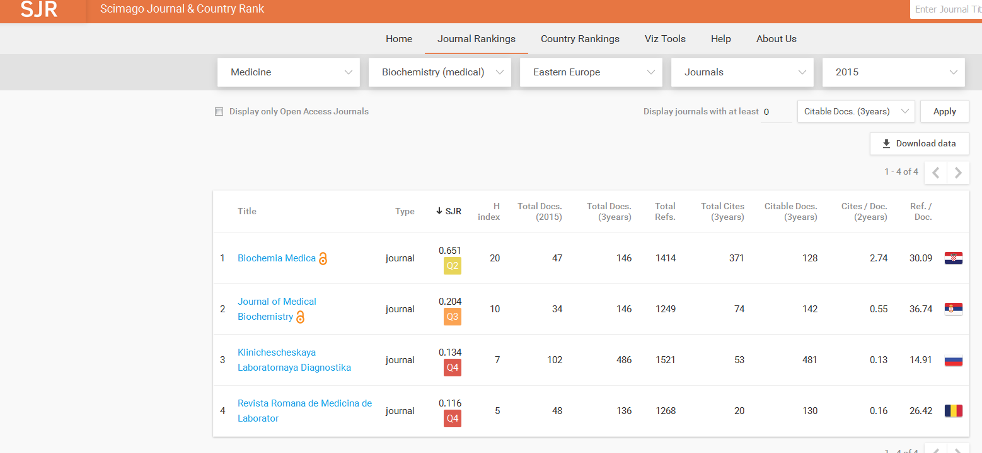

Slide 32
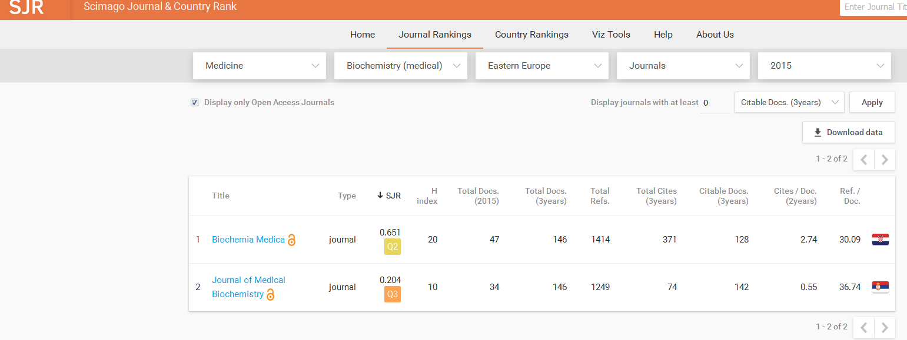

Slide 33
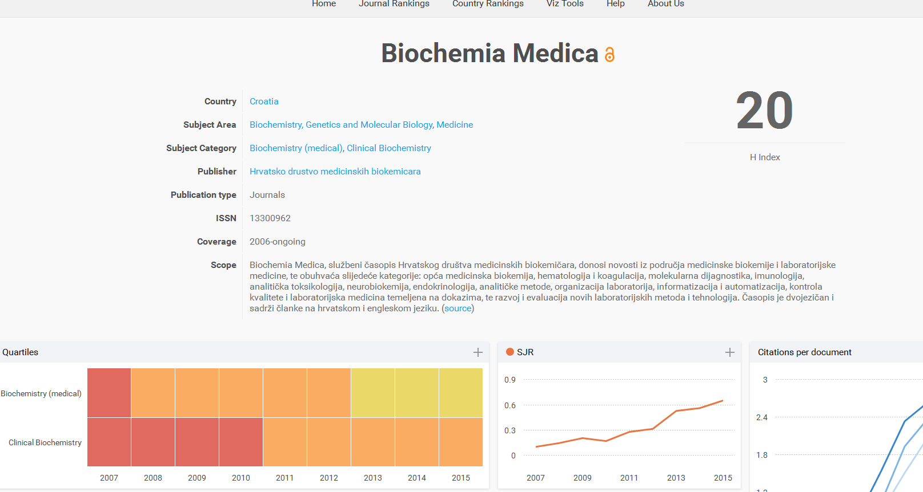

Slide 35
Biochemia Medica

Slide 36
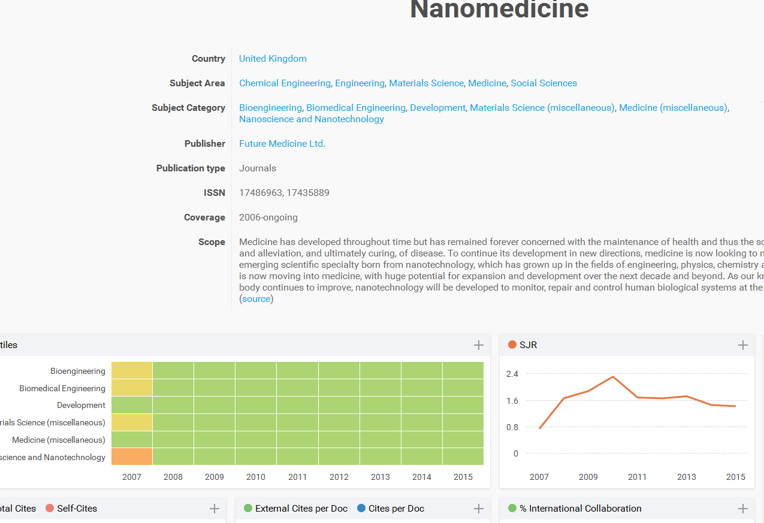

Slide 37
Title: Nanomedicine United Kingdom ISSN: 17486963, 17435889
Mi volt ennek a folyóiratnak az SJR értéke 2010-ben?
2,223
2,312
3, 552

Slide 38
About International Collaboration
A folyóirat címe: CELL
A % -os nemzetközi együttműködés 2014-ben
10,00 20,18 31,37 40,00

Slide 39
Folyóiratok összehasonlítása a SCOPUS-ban

Slide 40
Köszönöm a figyelmet!

